Slide 1
Modeling
3
각각의 모델을 Cross Validation 하여
정확한 정확도를 계산한다.
Cross Validation
2
XGBoost, LightGBM, CatBoost, CNN LSTM 을 이용하여 각각 모델링하고 Ensemble 한다.
Modeling
1
기존 기상 데이터를 활용하여 LSTM 모델로
기상에 관한 데이터를 예측한다.
Weather Data

Slide 2
XGBoost, LightGBM, CatBoost, CNN LSTM 을 이용하여 각각 모델링하고
Ensemble 한다.
Weather Data
Cross Validation
기존 기상 데이터를 활용하여
LSTM 모델로 기상에 관한
데이터를 예측한다.
각각의 모델을 Cross Validation 하여
정확한 정확도를 계산한다.
Modeling

Slide 3
Weather Data

Slide 4
Weather Data
제공받은 AFSNT_DLY.csv 파일에는 항공편의 시간에 관한 데이터가 존재한다.
때문에 과거의 기상에 관한 데이터를 LSTM 모델로 학습하여 9월 16일부터 30일 까지의 기상 데이터를 예측한다.
예측할 기상 정보는
기온(°C) / 강수량(mm) / 풍속(m/s) / 풍향(16방위) / 습도(%) /현지기압(hPa) / 일조(hr) / 적설(cm) / 전운량(10분위) / 최저운고(100m)
이다.

Slide 5
기온
위에 그래프 넣고 설명

Slide 6
강수량
위에 그래프 넣고 설명

Slide 7
풍속
위에 그래프 넣고 설명

Slide 8
풍향
위에 그래프 넣고 설명

Slide 9
Modeling

Slide 10
Modeling 과정
Data 전처리
Modeling
Weather 예측
Model 검증
필요한 데이터를 형태에 맞춰 전처리를 한다.
전처리한 데이터를 이용하여 모델링을 진행한다.
AFSNT_DLY.csv 파일에서 제공하는 데이터를 이용하여 기상 정보를 예측한다.
마지막으로 모델링을 검증하는 과정을 가진다.

Slide 11
Deep Learning
Decision Tree Learning
AFSNT.csv의 데이터는 어느정도 시계열의 특성을 가진다.
때문에 CNN LSTM 구조를 이용하였다.
또한 CNN을 활용하여 데이터를 이미지처럼 분류하는 것이 효과적일 수 있다고 가정하고 실험하였다.
실험 결과는 기존 LSTM RNN 구조보다 CNN을 추가한 모델이 더 높은 정확도를 보이는 것으로 나타났다.
AFSNT.csv의 데이터가 완전한 시계열의 형태는 아니다.
때문에 Decision Tree 구조로 분류하는 방식도 이용하였다.
각각의 강점이 존재하는
XGBoost, LightGBM, CatBoost Model을 선정하였다.

Slide 12
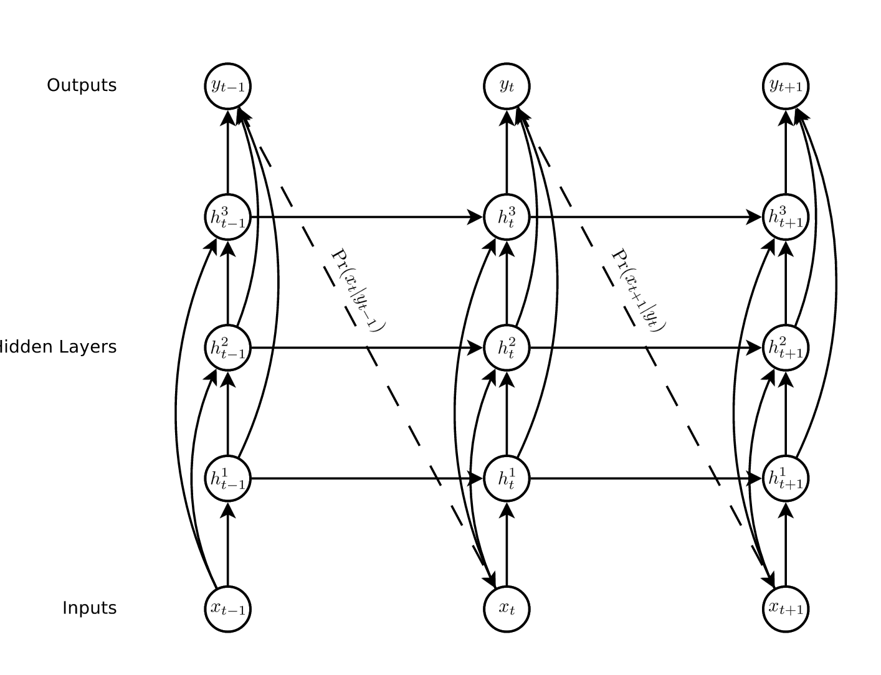
RNN / LSTM
RNN (Recurrent Neural Networks) 은 우측과 같은 구조를 가진다.
Data에서 프레임 xt를 수신 할 때마다
현재 상태 xt와 과거 상태 ht-1을 입력으로 갖는 비선형 함수
ht = g (xt, ht-1)로 내부 상태 ht를 갱신한다.
그런 다음 예측 yt는 ht를 기반으로 한다.
이런 식으로 과거 컨텍스트 {xt ‘} t’<t가 포착되어 예측에 사용된다.
그러나 기존의 RNN unit은 Vanishing Gradient 문제로 인해 저장할 수 있는 컨텍스트의 범위를 제한하고 학습에 부담을 준다.
Long-Short Term Memory (LSTM)는 이 문제를 해결하기 위한 RNN unit의 하나이다.

Slide 13
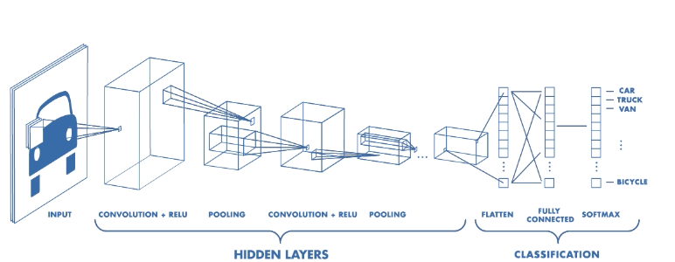
CNN
CNN (Convolutional neural network) 은 우측과 같은 구조를 가진다.
CNN은 Neural network 앞에 여러 계층의 Convolutional Layer를 붙인 모양이다.
Convolutional Layer를 통해서 입력 받은 데이터 대한 Feature를 추출하게 된다.
추출된 특징을 바탕으로 기존의 Fully-connected Layer를 이용하여 이미지에 대한 Classification를 수행한다.
하지만 CNN은 고정된 입력 차원을 만족시키기 위해 고정된 크기로 입력 데이터를 Scaling 해야하기 때문에, 길이 변화가 커서 시계열 데이터에는 적합하지 않다.
때문에 CRNN에서 시계열 데이터의 길이 변화에 영향을 받지 않기 위해 sequential representatio에 깊은 featur을 전달하는 방식을 이용한다.

Slide 14
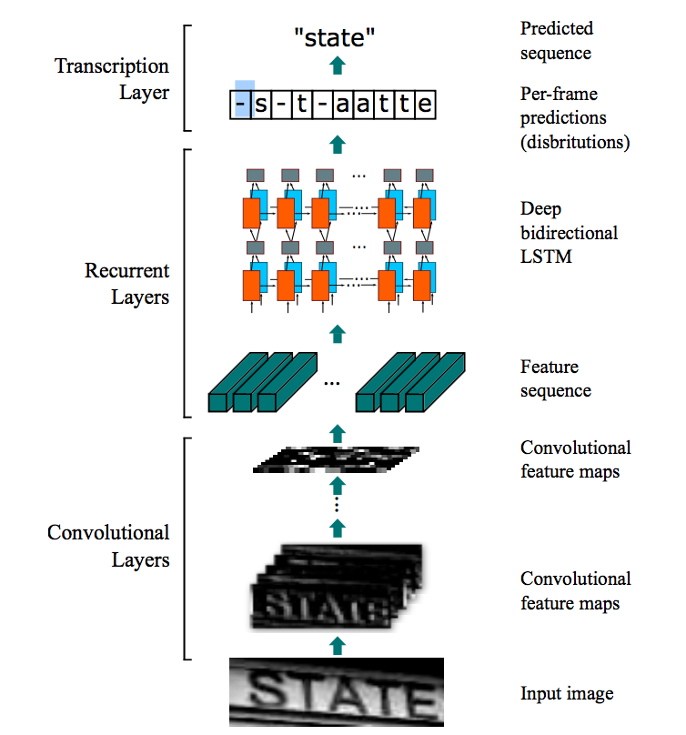
CNN LSTM
Convolution layer, Recurrent layer, 그리고 하단에서 상단으로의
Transcription layer를 비롯한 세 가지 구성 요소로 이루어져 있다.
하단에서 Convolution layer는
각 입력 데이터에서 feature sequence를 추출한다.
상단의 Transcription layer는 Recurrent layer에 의한 프레임 별 예측을 label sequence로 변환하는 데 사용된다.
여러 종류의 Network 구조 (CNN 및 RNN)로 구성되지만
하나의 loss function으로 공동으로 학습할 수 있다.

Slide 15
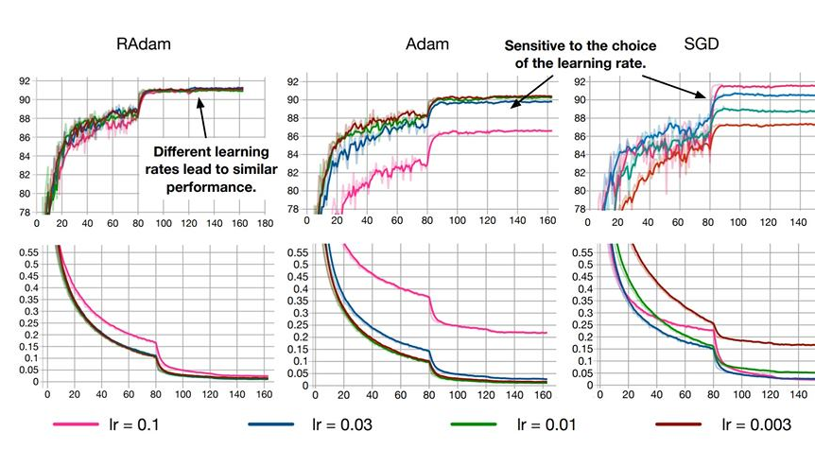
RAdam
대표적인 Loss function으로 Adam, SGD 등 이 있다.
기존의 function은 Learning rate에 따라 학습 결과가 크게 좌우된다.
하지만 Radam은 Warm up 이라는 과정을 거쳐서 자체적으로 Learning rate를 조절한다.
때문에 학습 초기에 설정한 Learning rate에 크게 영향을 받지 않고 항상 일정하고 우수한 학습 결과를 제공한다.

Slide 16
CNN LSTM
Network Structure
Convolution layer, Recurrent layer, 그리고 하단에서 상단으로의
Transcription layer를 비롯한 세 가지 구성 요소로 이루어져 있다.
하단에서 Convolution layer는
각 입력 데이터에서 feature sequence를 추출한다.
상단의 Transcription layer는 Recurrent layer에 의한 프레임 별 예측을 label sequence로 변환하는 데 사용된다.
여러 종류의 Network 구조 (CNN 및 RNN)로 구성되지만
하나의 loss function으로 공동으로 학습할 수 있다.
Loss function으로는 RAdam을 이용한다.

Slide 17
Decision Tree
XGBoost
대표적인 Gradient Boosting Library이다.
Greedy-algorithm을 이용하기 때문에 Overfitting이 적다.
유연성과 이식성이 뛰어나기 때문에 Ensemble에 유리하다.
XG
Boost
LightGBM
Gradient Boosting
LightGBM
Tree Base algorithm만 사용한다.
때문에 속도 면에서 다른 Boosting Model에 비해 뛰어나며
정확도는 비슷한 수준이다.
Cat
Boost
CatBoost
Category 변수의 전처리를 학습과 동시 진행하기에 속도가 뛰어나다.
또한 Ordering principle의 개념을 이용하여 data leakage로 인한 prediction shift 문제를 해결하여 Overfitting이 적다.

Slide 18
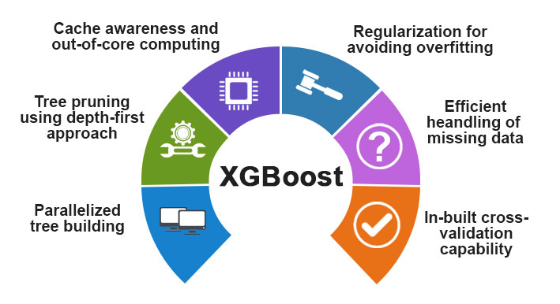
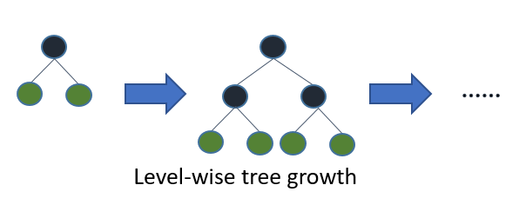
XGBoost
XGBoost(eXtreme Gradient Boosting)은 우측과 같다.
병렬처리를 사용하기 때문에 학습과 분류가 빠르다.
Greedy Algorithm을 이용하기 때문에 Overfitting이 적다.
또한 유연성이 좋아 다양한 시도가 가능하고
이는 Ensemble에 사용하기 좋은 특징이다.
또한 자동으로 Cross validation을 수행하기 때문에 특별히 검증할 필요성이 없다.

Slide 19
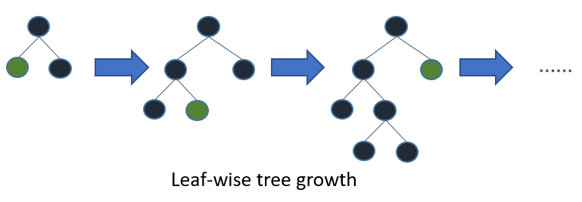
LightGBM
좌측은 LightGBM 을 도식화 한 것이다.
가장 큰 장점은 Tree Base algorithm만 사용하여 속도가 빠르며 유의미한 성능 차이가 없다는 점이다.
기존의 Model은 트리의 깊이를 효과적으로 줄이기 위해 Level-wise 방식을 사용한다.
하지만 LightGBM은 Leaf-wise 방식을 사용한다.
즉, 최대한 균형 잡힌 트리를 유지하면서 분할하기 때문에 트리의 깊이가 최소화 될 수 밖에 없다.
이렇게 균형잡힌 트리를 생성하는 이유는 Overfitting에 보다 더 강한 구조를 가지기 때문이다.
반대로, 균형을 맞추기위한 시간이 필요하다는 상대적인 단점이 있다.
하지만 LightGBM의 Leaf-wise 방식은 트리의 균형을 맞추지 않는다.
최대손실 값을 가지는 leaf node를 지속적으로 분할하면서 비대칭적인 트리가 생성된다.
하지만 이렇게 최대 loss을 가지는 leaf node를 지속적으로 분할해 생성된 규칙트리는
학습을 반복할 수록, 결국은 Level-wise보다 loss을 최소화할 수 있다는 것이 LightGBM의 구현 방식이다.
하지만 데이터가 1만개 이하로 적을 경우 Overfitting이 발생하기 쉽다는 단점이 있다.

Slide 20
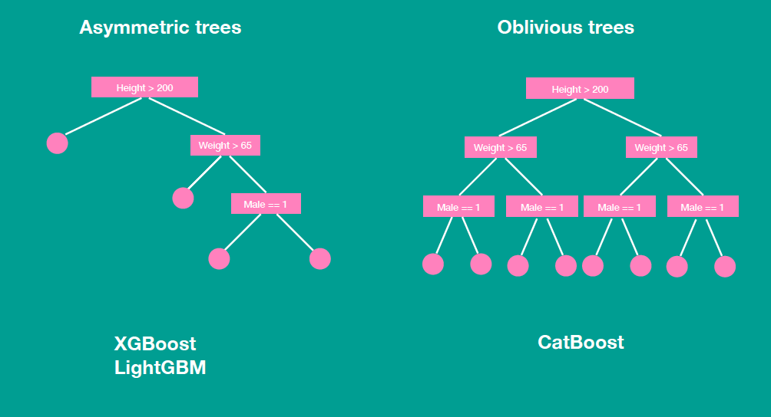
CatBoost
우측은 Catboost와 XGBoost, LightGBM을 비교한 것이다.
기존의 GBM은 다음 step의 새로운 tree를 만들때 현재 model의 데이터를 Gradient estimate를 하는데 사용하기 때문에 Ovefitting의 문제점이 있다.
이러한 문제점을 Tree 구조를 먼저 정한 후, Leaf value를 구하는 Oordered-principle 방식을 이용하여 해결하였다.
또한 범주형 변수를 수치형으로 전처리 하는 과정을 학습과 동시에 진행하는 방식으로 시간을 단축하였다.

Slide 21
Problem
Model
CNN LSTM과XGBoost, LightGBM, CatBoost은
분명한 각각의 장점이 존재한다.
때문에 4가지 Model을 수립하여 Noise를 보완한다.
01
FLO / FLT
02
AFSNT.csv 파일에는 항공사과 항공편에 관한 데이터인 FLO, FLT가 존재한다.
하지만 AFSNT_DLY.csv 에는 AFSNT.csv에 존재하지 않는 FLO, FLT가 존재한다.
때문에 전자와 후자의 파일에서 FLO, FLT를 비교한 후,
만약 후자의 데이터가 전자에 속한다면 판단에 이용하고
속하지 않는다면 이용하지 않는 Model을 나누어 수립한다.
03
Ensemble
최종 결과물은 각각 Model을 성능에 따라 Weight Mean하여 수립한다.
이 Ensemble 모델을 Bigcon bagging이라고 하겠다

Slide 22
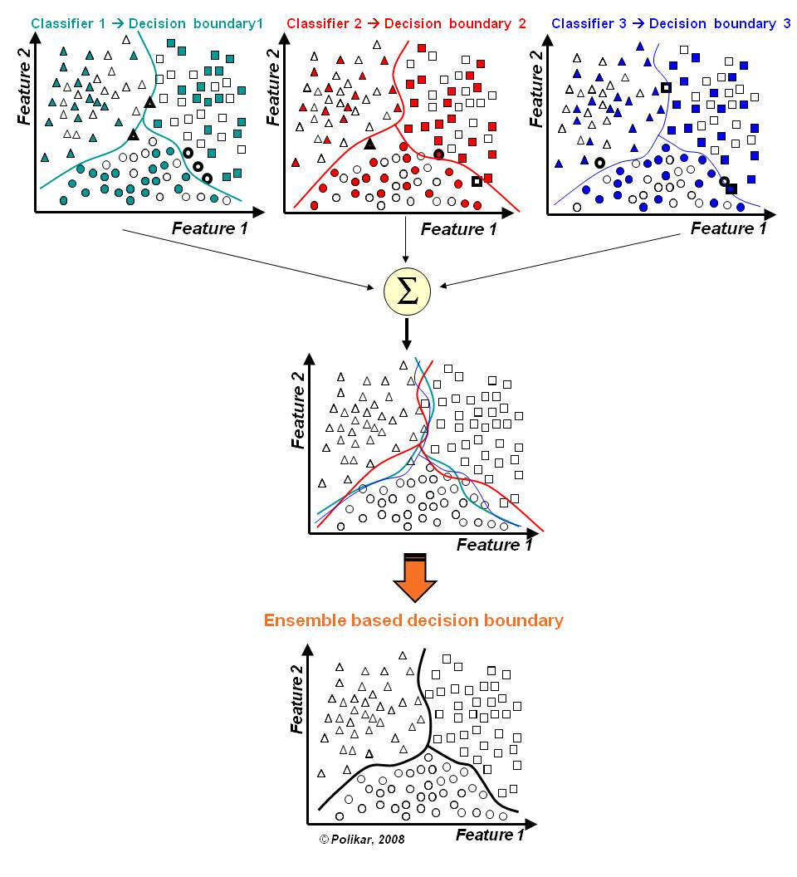
Ensemble
Bigcon bagging
4가지 모델을 생성하였다.
하지만 모든 모델은 완벽하지 않다.
그렇지만 나름의 강점을 가진다.
이러한 강점들을 이용하기 위해 모든 모델을 동시에 고려하여 unintended noise를 줄일 수 있다.
각각 Model에 서로 다른 weighted mean을 적용하여
최종 Model을 생성하였다.

Slide 23


Bigcon bagging
CNN LSTM
XGBoost
Score = 0.5
Weight = 1.5
Score = 0.5
Weight = 1.5
좌측 4개의 모델을 각각의 가중치로 하여
Bigcon bagging model을 생성한다.
최종적인 score는 0.7 이다.
LightGBM
CatBoost
Score = 0.5
Weight = 1.5
Score = 0.5
Weight = 1.5

Slide 24
Cross Validation

Slide 25
Cross Validation
학습에 이용한 데이터는 33개월 정도의 한정적인 데이터이다.
또한 Column 또한 한정적이다.
4개의 Model을 Ensemble하는 방식은 가중치를 이용한 조화평균이다.
조화평균은 그 구조의 특성상 각각 Model의 성능에 크게 영향을 받는다.
때문에 신뢰가능한 Validation score를 얻기 위해서는 충분한 교차 검증이 요구된다.
따라서 상향식으로 모든 모델에 대해 Cross validation을 수행하여 각각의 신뢰가능한 Validation score를 얻은 후 Ensemble을 수행하였다.

Slide 26
CNN LSTM
Decision Tree
학습에 이용한 데이터는 33개월 정도의 한정적인 데이터이다.
또한 Column 또한 한정적이다.
4개의 Model을 Ensemble하는 방식은 가중치를 이용한 조화평균이다.
조화평균은 그 구조의 특성상 각각 Model의 성능에 크게 영향을 받는다.
때문에 신뢰가능한 Validation score를 얻기 위해서는 충분한 교차 검증이 요구된다.
따라서 상향식으로 모든 모델에 대해 Cross validation을 수행하여 각각의 신뢰가능한 Validation score를 얻은 후 Ensemble을 수행하였다.
좌측과 같은 이유에서
Decision Tree에도 Cross validation이
필요하다.
하지만 여기서 사용한 Boosting Library는 자체적으로 Cross validation을 수행해준다.
때문에 따로 Cross validation을 수행하지 않는다.

Slide 27
CNN LSTM
위에 그래프 넣고 설명

